Slide 1
Песни военных лет
Цель: Обогатить духовный мир детей через обращение к героическому прошлому нашей страны посредством песен военных лет.
Рекомендация для родителей;
- Читаем детям текст на слайде, рассматриваем картинки.
- Включаем аудиозапись на слайде, слушаем с детьми.

Slide 2
Вот уж даль дневную Скрасил вечерний свет. Что же меня волнуют Песни военных лет? Словно напомнить хочет Нам о былой поре Синенький ли платочек, Песня ли о Днепре. Что-то для нас святое Скрыто в их глубине, Строки, какие стоя Хочется слушать мне. Песни поры военной, Что сберегли для нас Весь неприкосновенный Наших сердец запас.

Slide 3
«СВЯЩЕННАЯ ВОЙНА»
Первой песней, написанной в годы Великой Отечественной войны, была «Священная война». Эта песня стала настоящим гимном советского народа. Уже 24 июня 1941 года в газетах «Красная звезда» и «Известия» было опубликовано стихотворение Василия Лебедева-Кумача «Священная война». Прочитав в газете проникновенные строки, композитор Александр Васильевич Александров сочинил музыку

Slide 4
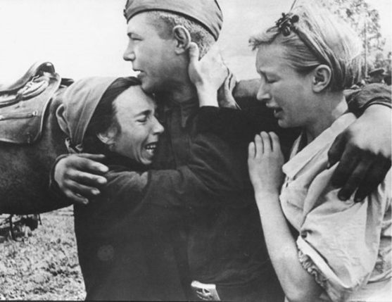
Песня всегда сопровождала солдата в походе и на привале, а иногда и в бою. Она помогала ему преодолевать трудности и лишения фронтовой жизни, поднимала боевой дух воинов, сплачивала их, шла с солдатом в бой, вливала в него новые силы, отвагу, смелость.
«ПРОЩАНИЕ СЛАВЯНКИ»
Марш, написанный в 1912 году штаб-трубачом 7-го запасного кавалерийского полка, стоявшего в Тамбове, Василием Агапкиным под впечатлением от событий Первой Балканской войны (1912—1913). По существу является национальным маршем, символизирующим проводы на войну, или в дальнее путешествие.

Slide 5
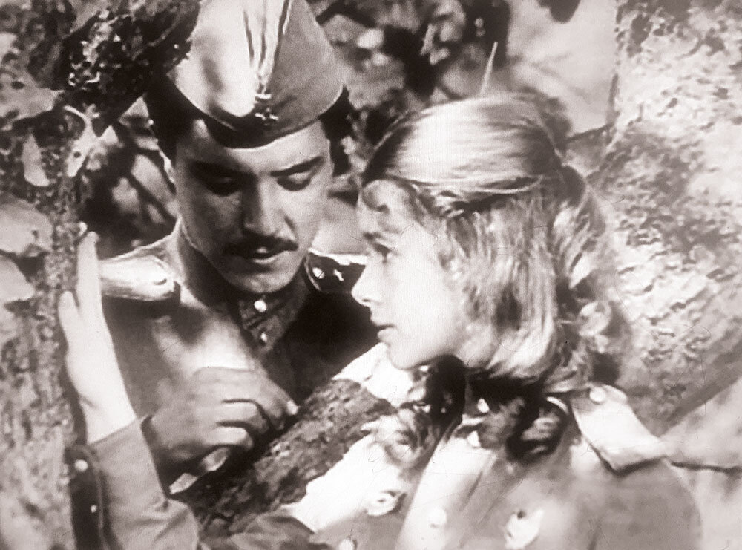
«СМУГЛЯНКА»
Осенью 1940 года поэт Яков Шведов и композитор Анатолий Новиков написали песенную сюиту о молдавских партизанах. В нее входило семь песен, в том числе «Смуглянка» – песня о девушке-партизанке. Песня имела большой успех и получила широкую известность.

Slide 6
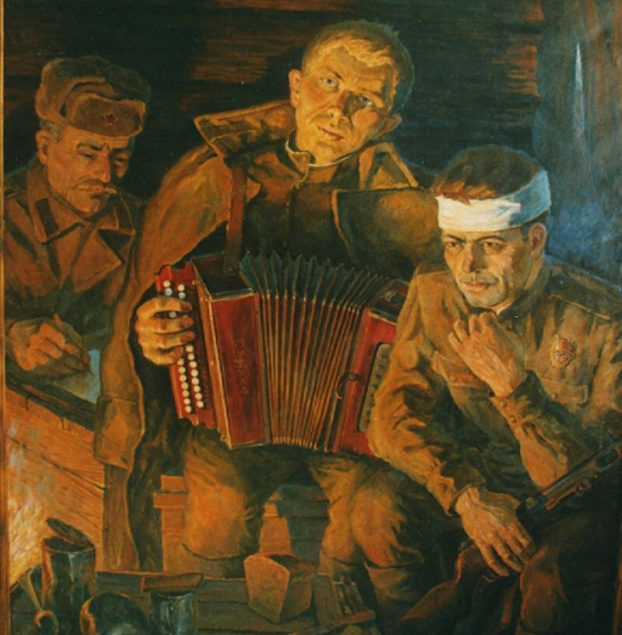
«ЗЕМЛЯНКА»
Одна из самых лирических песен военных лет, «В землянке», «родилась» совершенно случайно. Текстом песни стало написанное в ноябре 1941 года стихотворение поэта и журналиста Алексея Суркова, которое он посвятил жене Софье Антоновне и написал в письме.
В феврале 1942 года теплые и глубоко личные строки Суркова настолько вдохновили композитора Константина Листова, что тот написал для них музыку. Он же стал первым исполнителем этой песни. 25 марта 1942 года песня «В землянке» была опубликована в «Комсомольской правде». К тому времени ее любили и пели и бойцы, и те, кто их ждал.

Slide 7
«КАТЮША»
Одним из самых ярких символов Великой Отечественной войны является "Катюша" - песня, которую в Красной Армии знал каждый боец. В отличие от большинства военных песен той поры, "Катюша" была создана в предвоенное время в 1938 году.
Песня посвящена переживаниям девушки, разлученной со своим возлюбленным, «бойцом на дальнем пограничье». Именем песни народ окрестил новое оружие, наводившее ужас на врага — ракетные минометы БМ. Песню «Катюша» написал поэт М. В. Исаковский, музыку композитор М. И. Блантер

Slide 8
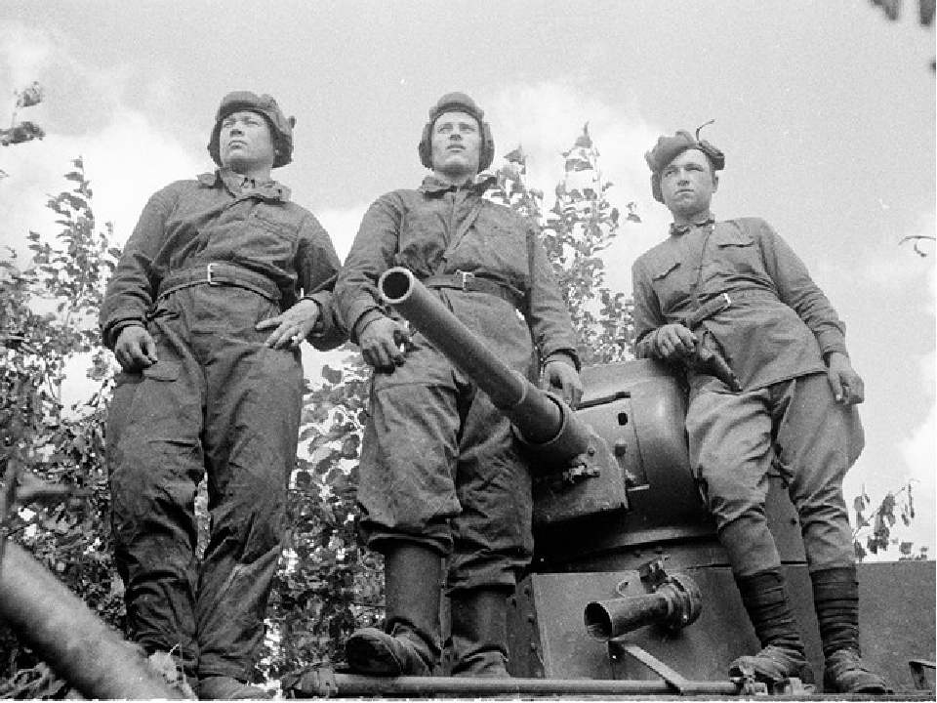
«ТРИ ТАНКИСТА»
Первую, ставшую знаменитой , песню о танкистах сочинил композитор Дмитрий Покрасс . Слова этой песни написаны Борисом Ласкиным.
Первая танкистская песня очень полюбилась в народе.
Надо ли упоминать о том , что сами танкисты и, в частности, каждый экипаж уверены были , что эта песня именно о них.

Slide 9
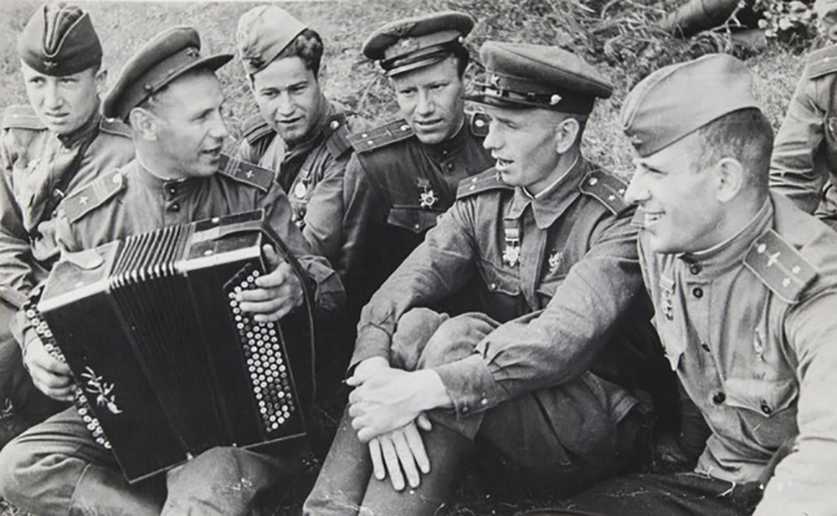
«СИНИЙ ПЛАТОЧЕК»
Музыка была написана Ежи Петербургским в 1940 году в Минске, написал к ней слова поэт и драматург Яков Галицкий. «Синий платочек» стал одной из любимых песен солдат на фронтовых концертах.
Она стала одной из самых популярных песен в годы войны.

Slide 10
«Эх, дороги…»
Эта песня родилась в самом конце войны. Один из ансамблей попросил поэта Льва Ошанина и композитора Анатолия Новикова сложить что-нибудь для новой программы. Песня эта как исповедь о выстраданном и пережитом, через что довелось пройти в минувшей войне нашему народу.

Slide 11
«Это радость со слезами на глазах» - та самая строчка, та главная мысль, от которой и пошла вся песня

Slide 12
«ДЕНЬ ПОБЕДЫ»
Самым популярным музыкальным символом, с которым ассоциируется Великая Отечественная война является песня "День Победы", написанная на стихи участника той войны Владимира Харитонова на музыку Давида Тухманова к 30-летию Великой Победы в 1975 году.

Slide 13
«О сибиряках могу сказать одно – это настоящие Советские Героические воины, большие патриоты нашей Родины, верные ее сыны. Там, где действовали сибиряки, я всегда был уверен в том, что они с честью и боевой доблестью выполняют возложенную на них задачу. Так оно и было в течение всей Великой Отечественной войны»
Г. К. Жуков, маршал, четырежды Герой Советского Союза

Slide 14
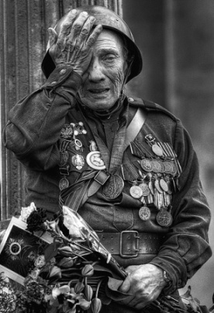
- Почему, дедуля, у тебя слеза? Почему, дедуля, прячешь ты глаза? Кто тебя обидел, можешь рассказать? За тебя я буду драться, воевать! - Внучек ты мой милый, нет, не плачу я, Просто вспоминаю о былых боях, Когда был я молод, Родину любил И врагов проклятых под Москвою бил! Там друзей военных много полегло, Вспоминать об этом сердцу тяжело! И Победу в Мае встретили не все, Там лежать остались в утренней росе! Так живи, мой внучек, и войны не знай, Каждый год с Победой пусть приходит Май! Улыбайся солнцу, весело играй, Но что было с нами, ты не забывай!

